Slide 1
Kolmosten vanhempainilta keskiviikko 20.8.2025
Lukuvuosi 2025-2026

Slide 2
Aikuisten yhteystiedot
Miia Partanen 044 781 3915
Eetu Haapala 044 781 3984
Toni Kalliokoski, koulunkäynninohjaaja
Huom! Whatsapp huono yhteydenpitoon, koska nettiyhteys toimii vain sisätiloissa.

Slide 3
Muut opettajat
Kati Helviö: laaja-alainen erityisopettaja
resurssiopettaja Helena Takala-Kärkkäinen: käsityö 3A, ET, suk
Saara Sinivuori: kuvis 3A ja 3B, käsityö 3A
Kirsi Jokitalo: käsityö 3B
Kirsimaria Lahtinen: käsityö 3B, integraatiot 3E-luokan kanssa
Maarit Rajamäki-Kivi: S2

Slide 4
Oppilashuolto
terveydenhoitaja Susa Nikula, 044 729 7601 ma, ke, to ja pe
kuraattori Katja Tähkänen, 044 781 3738 ma, ti ja ke
koulupsykologi Sinikka Ekonen, 040 522 7538 erikseen sovittaessa

Slide 5
Toimintatavat
Yhteisopettajuus, tiimityöskentely
Oppilaiden välinen yhteistyö
Lukemisen tärkeys - ylli, uskonto, enkku, Lukutaito
”Ovet auki”
tukiopetus

Slide 6
Poissaolot
Oppilaan poissaolot selvitettävä:
poissaolokenttään
Wilma-viestillä
tekstiviestillä
Loma-anomus Wilmassa viestillä
max 5 päivää oma ope, sitä pidemmät rehtori
Loma-ajan läksyt pyritään antamaan ennen lomaa

Slide 7
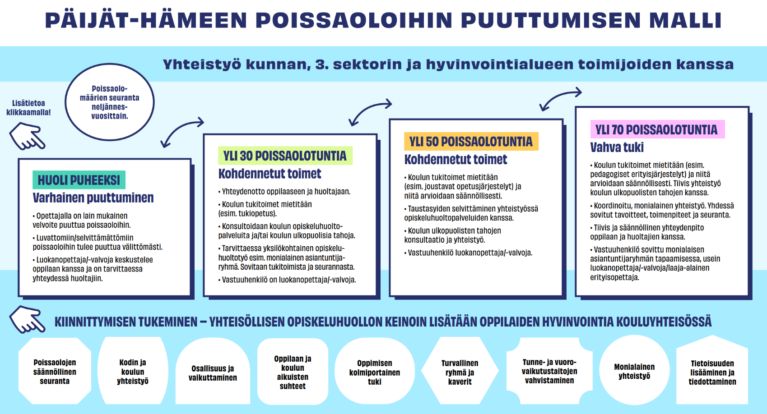

Slide 8
Wilmasta
Tuntimerkinnät
Unohdukset
Positiiviset ja negatiiviset huomiot
Läksyt
Kokeet
5 negatiivista merkintää kalenterikuukaudessa -> kasvatuskeskustelu/jälki-istunto

Slide 9

Työrauha
Tavoitteena on hyvä työrauha.
Jos oppilas häiritsee oppitunnilla opetusta ja luokkakavereitaan, opettaja huomauttaa asiasta. Jos häiritseminen edelleen jatkuu, oppilaan pöydälle laitetaan punainen liikennevalo/lätkä. Mikäli päivän kuluessa punaisia merkkejä tulee kolme, soitamme yhdessä oppilaan kanssa huoltajalle. Oppilas saa selittää, miksi puhelu on otettu. Toivomme, että kotiväki on mukana "juonessa" ja kyselemällä ja tsemppaamalla rauhallisempaan työskentelyyn.

Slide 10
Välipala
Maksullinen välipala ostettavissa klo 14.30 päättyvinä päivinä
Välipalavälkkä klo 13.30-13.45
Välipala varattava edellisen viikon keskiviikkona välipalakansiosta
2,20€/kerta tai 22€/10 kertaa
Maksu käteisellä
Kotoa tuodut eväät syödään ruokalassa samalla välkällä kuin maksulliset
Aamuvälipala mahdollista tuoda kotoa ja syödä omassa luokassa ekalla välkällä, jos aamupala ei oikein maita kotona. Aamuvälipalaksi nopea syötävä.

Slide 11
Liikunta
Ulkoliikuntaa syyslomaan saakka
Liikuntavarusteet:
Joustavat housut
T-paita
Hiusponnari pitkiin hiuksiin
Liikuntaan sopivat kengät ulkoliikunnassa. Sisäliikunnassa ollaan paljain jaloin.
Peseytyminen: mukaan pikkupyyhe, pestään kädet, kainalot ja jalat

Slide 12
Muita huomioita
Sisäkengät
Välipala
Kuljetuskansio
Kirjastokortti (kirjastoauto koululla maanantaisin)
Arviointikeskustelut tammi-helmikuussa 2023
Kevätretki Lahteen
Viikkokirje perjantaisin Wilmassa
Lukudiplomi kaikille ja matikkadiplomi osalle

Slide 13
Vinkkejä oppilaan tukemiseen kotona
Läksyrutiinit kuntoon
Sanakokeet
Kokeisiin kertaaminen
Liikuntavarusteet
Koulukuulumisten kysely ☺
Aamupala
Nukkuminen

Slide 14

Yhteistyö
Teemme yhdessä tätä työtä. Yhteydenpito matalalla kynnyksellä puolin ja toisin tukee oppilaan koulunkäyntiä parhaiten.

